Slide 1


EGTM NEDİR?
EGTM (ENKA Global Task Management / ENKA Global Görev Yönetimi), web bazlı iş/görev talep sistemidir.
EGTM iş/görev talep sistemini kullanarak; arıza, talep ve öneri bildirimlerinizi Teknik Koordinatörlük birimine hızlıca iletebilecek ve takibini yapabileceksiniz.
Whatsapp, telefon, e-posta, EDMS gibi araçlarla yapılan, yönetilmesi ve takip edilmesi zor olan iş talepleri, artık tek bir platform üzerinden gerçekleştirilecektir.
Yapılan tüm iş/görev talepleri EGTM içerisinde kayıtlı olacak, talebin tüm aşamaları sistem üzerinde yönetilecektir. EGTM sistemi üzerinden iletilen talepler, Teknik Koordinatörlük birimi tarafından takip edilecek, ilgili aksiyonlar doğrultusunda tamamlanacaktır.
EGTM, ilgili iş süreçlerinin performans ve verimliliğinin ölçülmesinde de ayrıca önemli bir araç olacaktır.

Slide 2
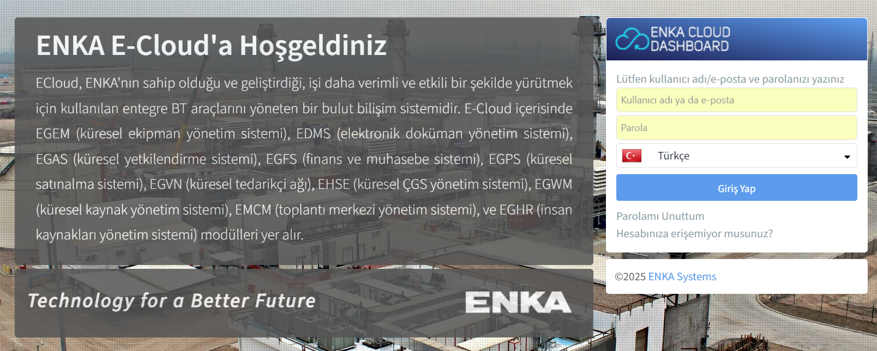
EGTM KULLANIMI
EGTM’E ERİŞİM
GİRİŞ LİNKİ: https://egtm.enka.com
EGTM’e yukarıdaki linkten ENKA bilgisayar kullanıcı adı ve şifrenizi kullanarak giriş yapabilirsiniz.

Slide 3
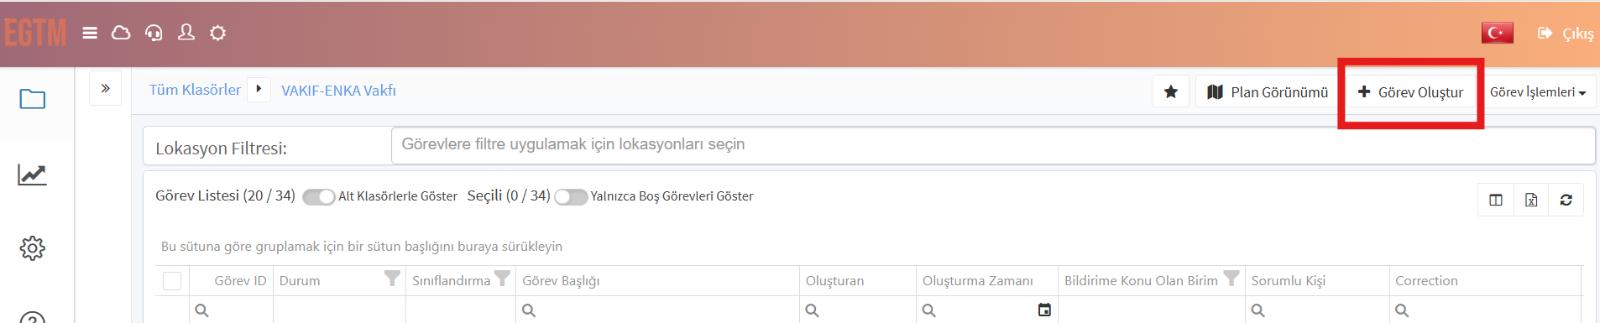
EGTM KULLANIMI
YENİ TALEP OLUŞTURMA
EGTM’e giriş yaptıktan sonra, talebinizi oluşturmak için sağ üst köşede bulunan «Görev Oluştur» butonuna basınız.

Slide 4
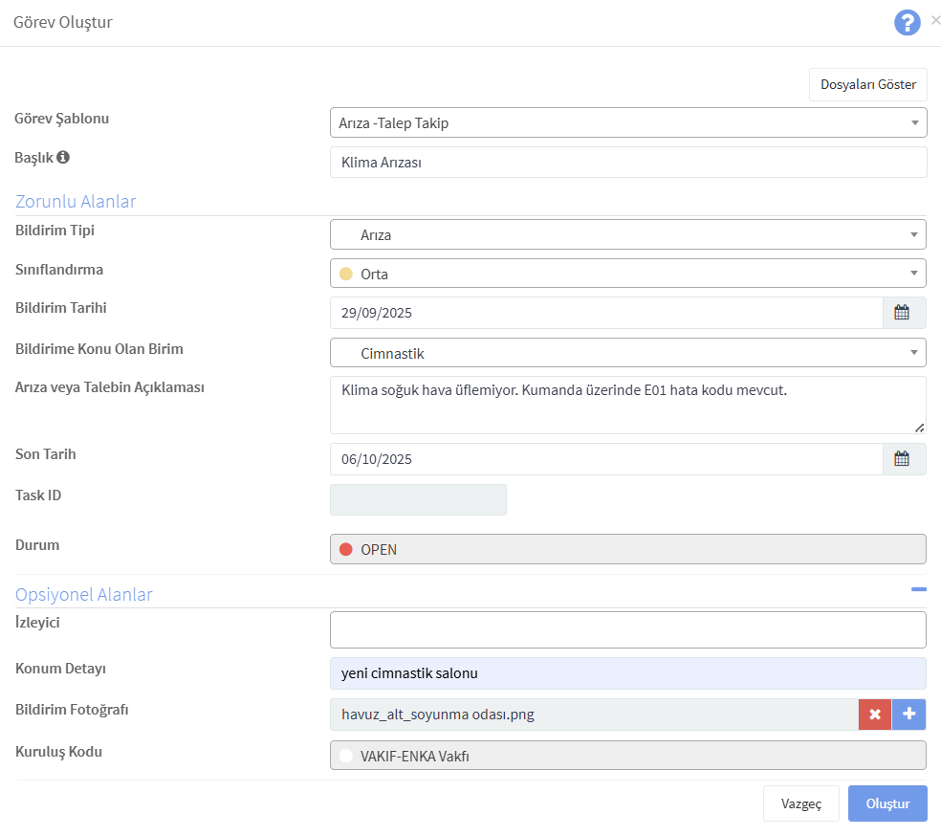
EGTM KULLANIMI
YENİ TALEP OLUŞTURMA
Görev Şablonu alanı, kullandığımız formun tipini belirtmektedir. Bu alanda herhangi bir seçim yapmanıza gerek yoktur.

Slide 5
EGTM KULLANIMI
YENİ TALEP OLUŞTURMA
Başlık alanında, talebinizi başlık formatında tanımlayınız.
Örneğin; Klima arızası, su sızıntısı, soyunma odası dolap arızası, duş başlığı montajı, kapı arızası, kapı menteşesi onarımı, duvar boyası, aydınlatma armatürü arızası, malzeme taşıma talebi, açık alanlarda temizlik, peyzaj talebi, teknik destek talebi, vb.

Slide 6
EGTM KULLANIMI
YENİ TALEP OLUŞTURMA
Bildirim Tipi alanında, oluşturduğunuz görevin mevcut seçeneklerden hangisine uygun olduğunu seçiniz.
Arıza
Talep
Öneri
Diğer

Slide 7
EGTM KULLANIMI
YENİ TALEP OLUŞTURMA
Sınıflandırma alanında, talebinizin iş süreçlerinize olan etkisini ve aciliyet durumunu dikkate alarak, sınıfını belirleyiniz.
Yüksek
Orta
Düşük

Slide 8
EGTM KULLANIMI
YENİ TALEP OLUŞTURMA
Bildirim Tarihi alanında, talebinizi oluşturduğunuz tarihi seçiniz.

Slide 9
EGTM KULLANIMI
YENİ TALEP OLUŞTURMA
Bildirime Konu Olan Birim alanında, talebinizin hangi birim ile ilişkili olduğunu seçiniz.

Slide 10
EGTM KULLANIMI
YENİ TALEP OLUŞTURMA
Arıza veya Talebin Açıklaması alanında, talebiniz ile ilgili detayları giriniz. Bu alana gireceğiniz açıklama, talebinizle ilgilenecek birime yeterli bilgiyi vermelidir.

Slide 11
EGTM KULLANIMI
YENİ TALEP OLUŞTURMA
Son Tarih alanında, talebinizin en geç hangi tarihe kadar tamamlanmasını beklediğinizi seçiniz.
(Sistem varsayılan olarak 1 haftalık süre belirlemektedir, dilerseniz bu tarihi değiştirebilirsiniz.)

Slide 12
EGTM KULLANIMI
YENİ TALEP OLUŞTURMA
Task ID alanında, herhangi bir bilgi girmenize gerek yoktur. Sistem otomatik olarak talebinize bir görev numarası atayacaktır.

Slide 13
EGTM KULLANIMI
YENİ TALEP OLUŞTURMA
Durum alanında, herhangi bir bilgi girmenize gerek yoktur. Sistem otomatik olarak talebinizi «AÇIK» olarak belirleyecektir.

Slide 14
EGTM KULLANIMI
YENİ TALEP OLUŞTURMA
İzleyici alanına, talebinizi takip etmesini istediğiniz kişileri ekleyebilirsiniz. (Opsiyonel)
İzleyici olarak eklediğiniz kişilere, talebiniz ile ilgili bilgilendirme e-postası sistem tarafından gönderilecektir.

Slide 15
EGTM KULLANIMI
YENİ TALEP OLUŞTURMA
Konum Detayı alanında, talebinize konu olan lokasyonu tarif edebilirsiniz. (Opsiyonel)
Örnek: Tenis Center Kort ikinci sıra tribün, 25m Havuz Alt Kat Erkek Soyunma Odası, vb.

Slide 16
EGTM KULLANIMI
YENİ TALEP OLUŞTURMA
Bildirim Fotoğrafı alanına, talebinizle ilgili fotoğraf, belge, dosya gibi nesneler ekleyebilirsiniz.

Slide 17
EGTM KULLANIMI
YENİ TALEP OLUŞTURMA
Kuruluş Kodu alanında, herhangi bir seçim yapmanıza gerek yoktur.

Slide 18
EGTM KULLANIMI
YENİ TALEP OLUŞTURMA
İlgili tüm alanları tamamladıktan sonra «Oluştur» butonuna basarak talebinizi ilgili birime iletebilirsiniz.

Slide 19
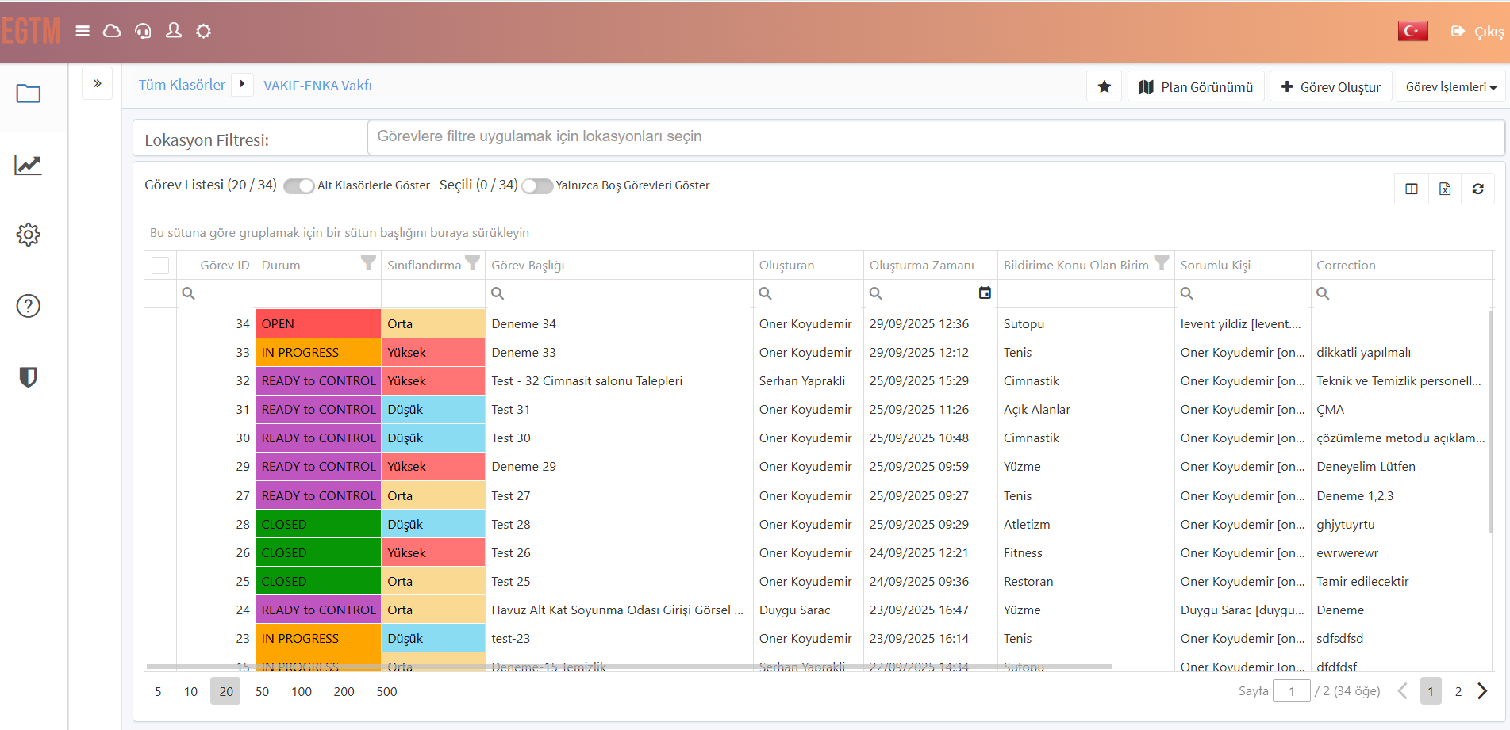
EGTM KULLANIMI
ANA EKRAN / TALEP LİSTESİ
Oluşturduğunuz taleplerin listesini ve bu taleplerin durumlarını EGTM ana ekranında görebilirsiniz. Talep detaylarına ulaşmak için ilgili talebin üzerine tıklayabilirsiniz.

Slide 20
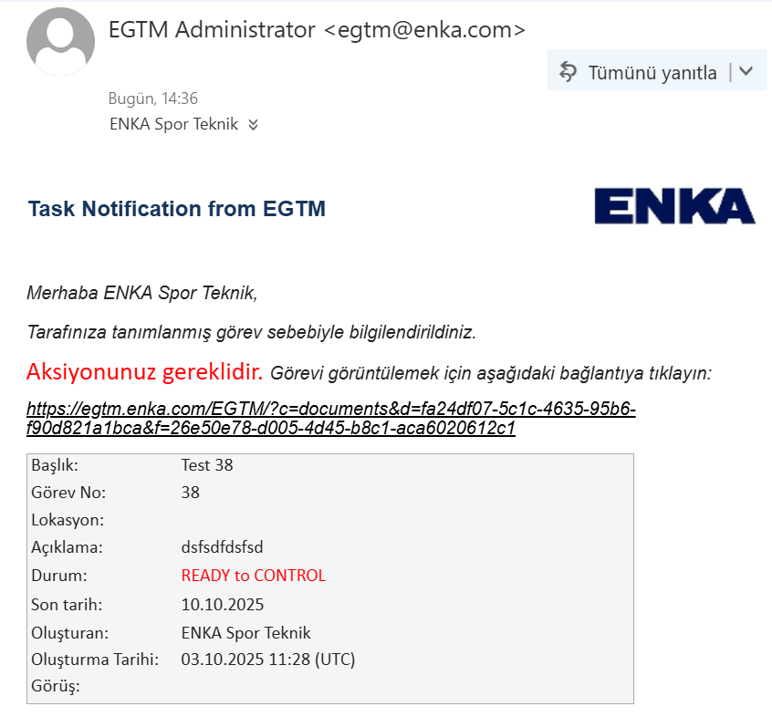
EGTM KULLANIMI
İŞİN KONTROLÜ
Talebinize konu olan işler tamamlandığında, yapılan işin talebi oluşturan kişi tarafından kontrol edilmesi amacıyla, sistem tarafından talebi oluşturan kişiye bilgilendirme e-postası gönderilecektir.

Slide 21
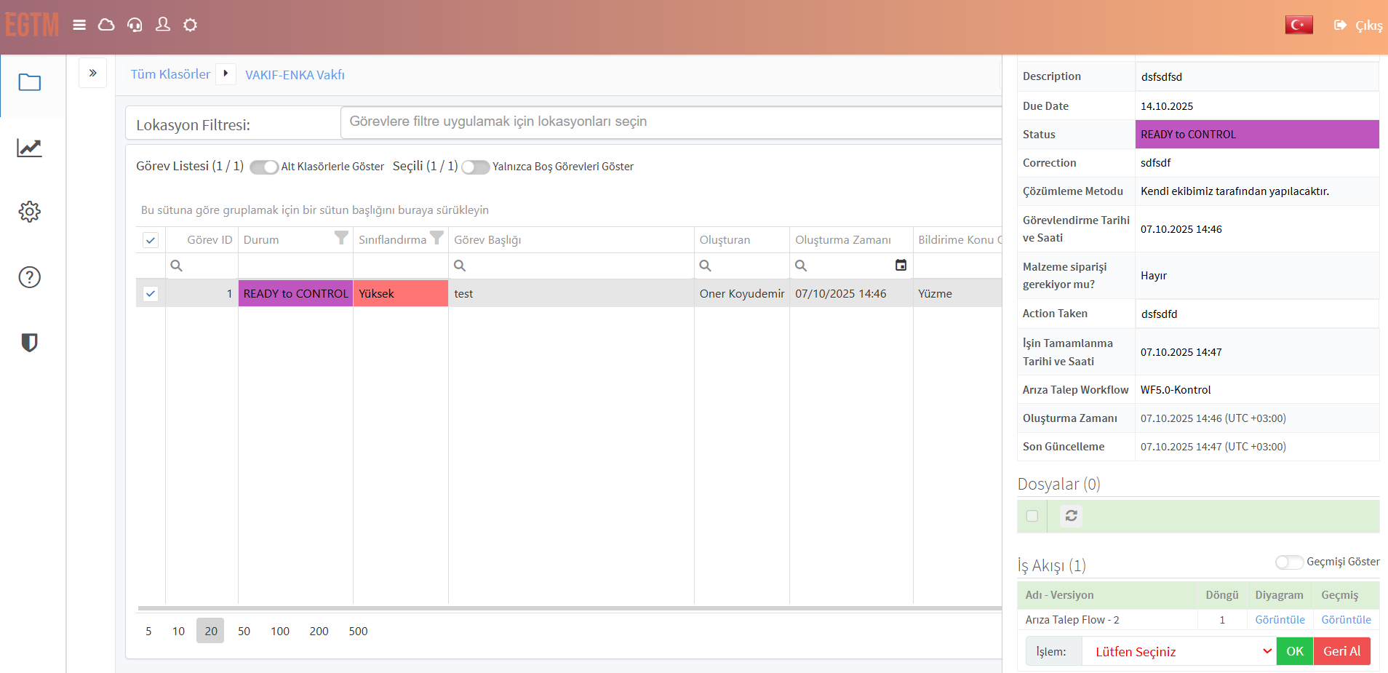
EGTM KULLANIMI
İŞİN KONTROLÜ
İşin tamamlandığına dair aldığınız bilgilendirme epostasındaki bağlantıya tıkladığınızda, ilgili ekran açılacaktır. Yapılan işi kontrol ettikten sonra, «İşlem» bölümündeki Tamamla veya Reddet seçeneklerinden uygun olanı seçiniz.

Slide 22
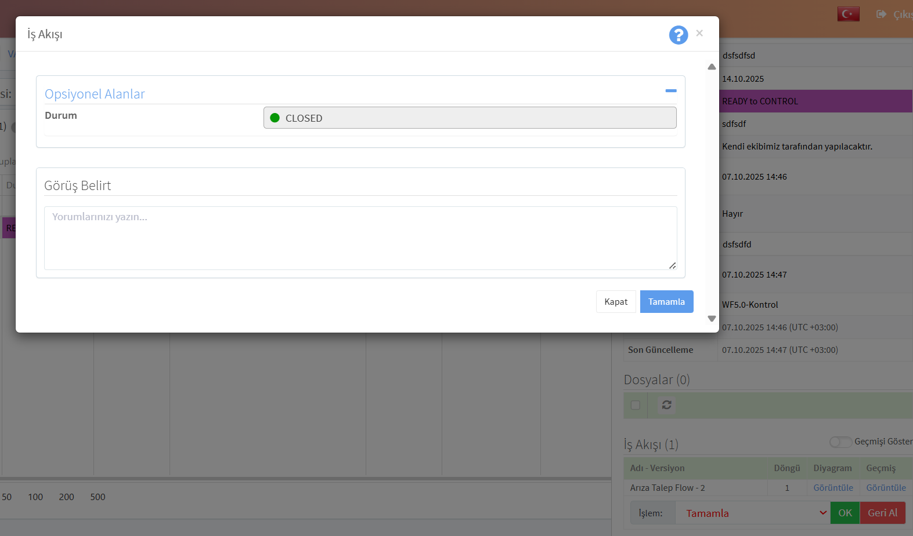
EGTM KULLANIMI
İŞİN KONTROLÜ
Yapılan işin uygun olduğunu düşünüyorsanız, açılan pencerede «Tamamla» butonuna tıklayarak, onay verebilirsiniz. Bu işlem sonrasında talep kapanacak ve talep durumu «Kapalı» olarak güncellenecektir.

Slide 23
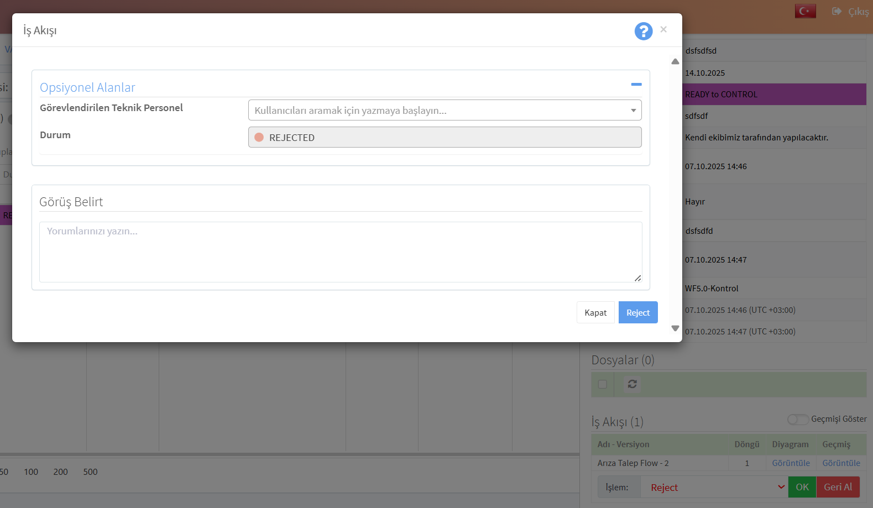
EGTM KULLANIMI
İŞİN KONTROLÜ
Yapılan işin uygun olmadığını düşünüyorsanız, neden uygun olmadığına ilişkin açıklamayı «Görüş Belirt» alanında belirterek, «Reddet/Reject» butonuna tıklayabilirsiniz. Bu işlem sonrasında, talep durumu «Rejected» olarak güncellenecektir. İş uygun hale getirilip, kontrol edilmesi için talebi oluşturan kişiye tekrar gönderilecektir.

Slide 24
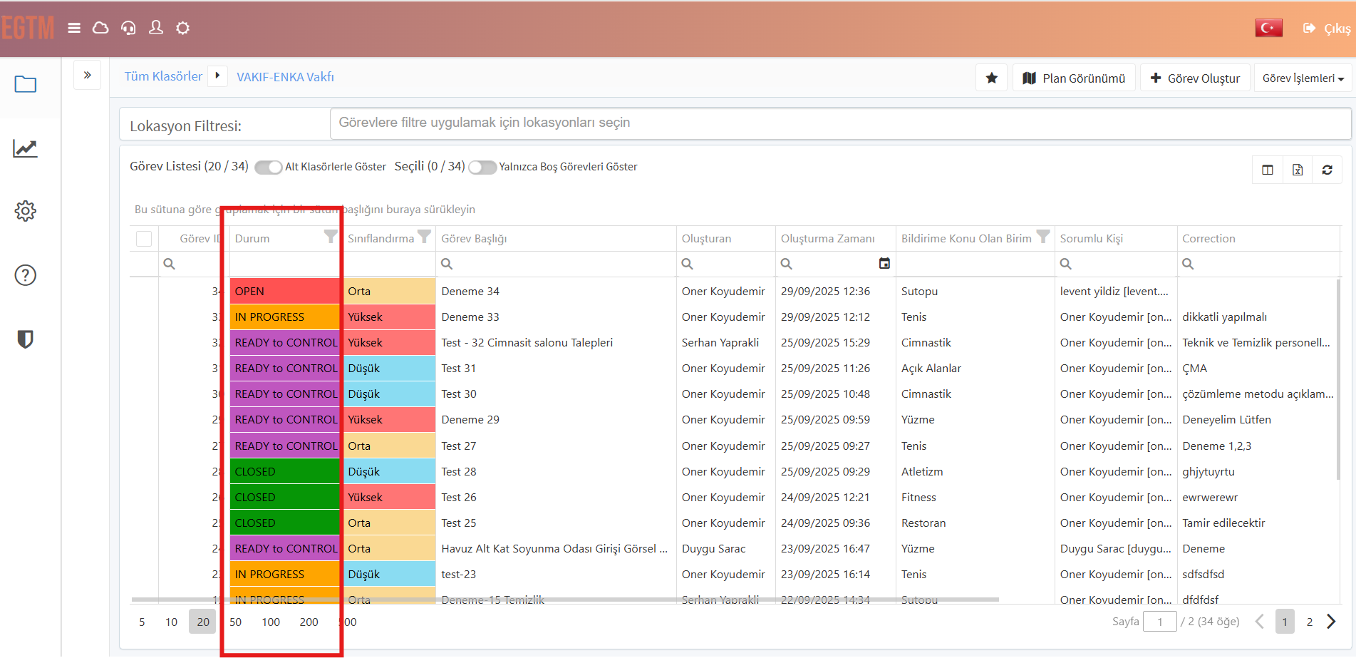

EGTM KULLANIMI
ANA EKRAN
EGTM ana ekranda taleplerinizin listesini ve durumunu görebilirsiniz.
«Durum» açıklamaları:
OPEN – AÇIK
IN PROGRESS – DEVAM EDİYOR
READY TO CONTROL – KONTROLE HAZIR
PENDING – MALZEME SİPARİŞ AŞAMASINDA
REJECTED – YAPILAN İŞ KABUL EDİLMEDİ
CLOSED – KAPALI

Slide 25
TEŞEKKÜRLER

